Slide 1
Лабораторная работа №2
Первоначальная настройка git
Цвелев С.А. 20 июня 2023
Российский университет дружбы народов, Москва, Россия
1/13

Slide 2
Информация

Slide 3
Докладчик
Цвелев Сергей Андреевич НПИбд-02-22
РУДН
2/13

Slide 4
Цель работы

Slide 5
Цель работы
Изучить идеологию и применение средств контроля версий. Освоить умения по работе с git.
3/13

Slide 6
Выполнение лабораторной работы

Slide 7
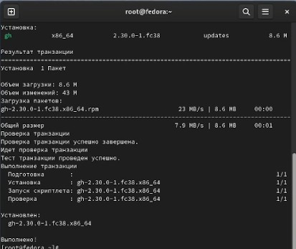
Установка gh
4/13
(#fig:001 width=70%)

Slide 8
Задаём имя и email владельца
(#fig:002 width=70%)
5/13

Slide 9
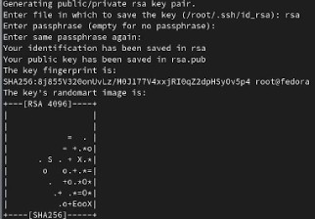
Создаём SSH-ключ
(#fig:003 width=70%)
6/13

Slide 10
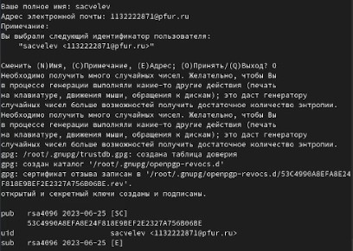
Создаём PGP-ключ
(#fig:004 width=70%)
7/13

Slide 11
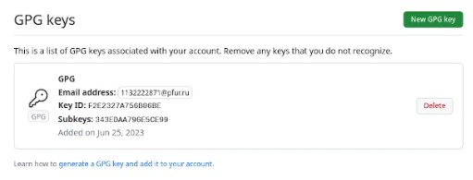
Добавляем PGP-ключ на GitHub
(#fig:005
width=70%)
8/13

Slide 12
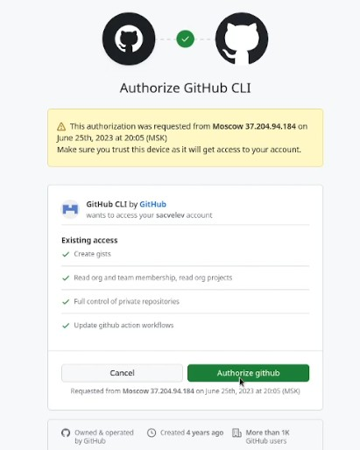
Авторизация gh через браузер
9/13
(#fig:006 width=70%)

Slide 13

Создание репозитория на основе шаблона
(#fig:007 width=70%)
10/13

Slide 14
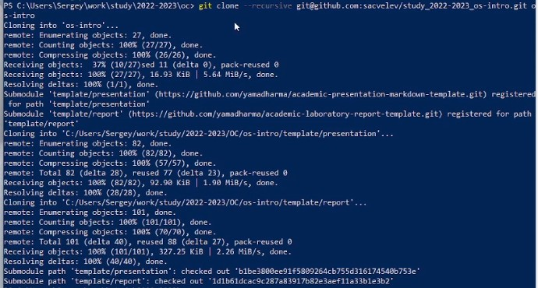
Копирование репозитория на устройство
(#1fi1/g13:00

Slide 15
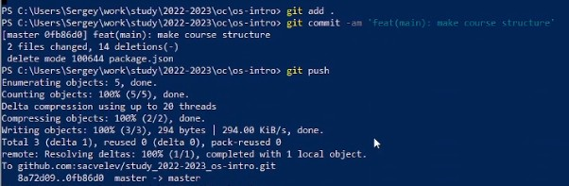
Отправка файлов репозитория на сервер
(#fig:00
width=70%)
12/13

Slide 16
Вывод

Slide 17
Вывод
Я научился проводить первоначальную настройку git и освоил умения по работе с ним
13/13

